Slide 1
BÀI 5. CHUYỂN BIẾN VỀ KINH TẾ, XÃ HỘI CUỐI THỜI NGUYÊN THỦY
GV: Hà Thị Thảo

Slide 2


I.
Sự phát hiện ra kim loại và chuyển biến về kinh tế cuối thời nguyên thủy

Slide 3
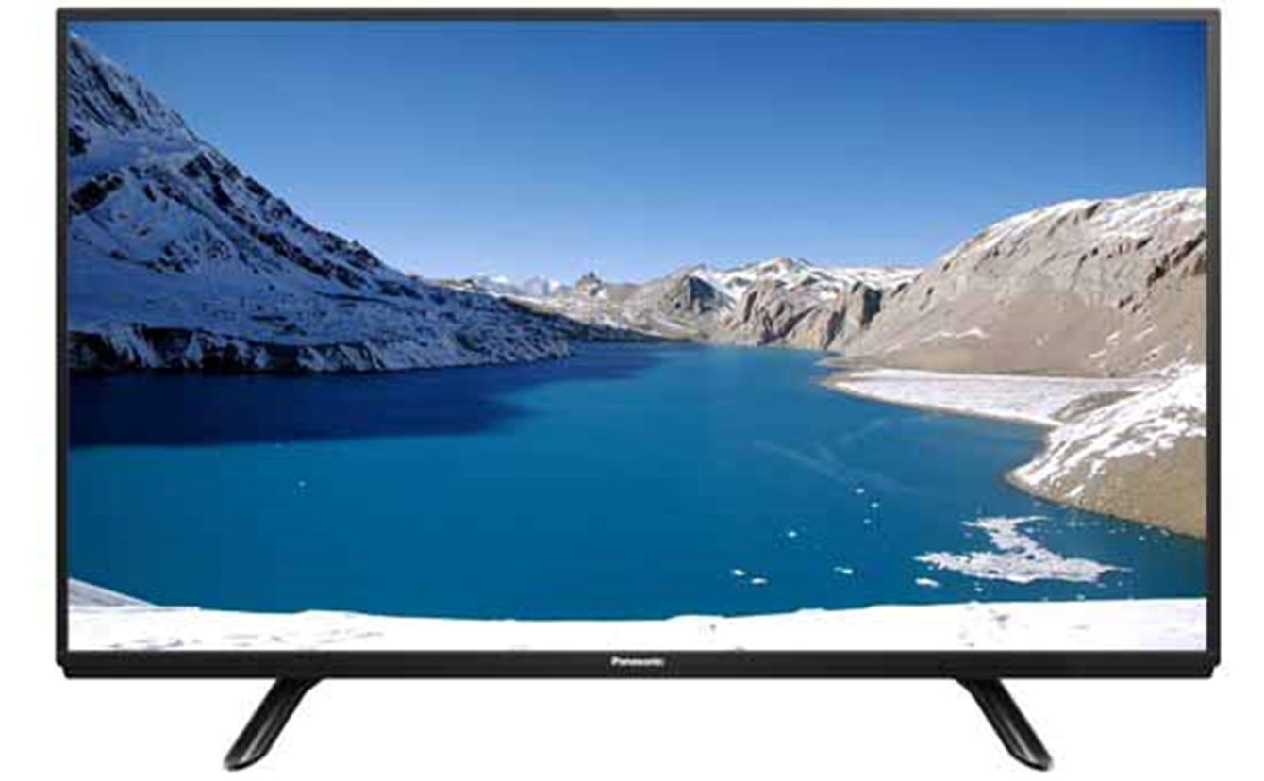
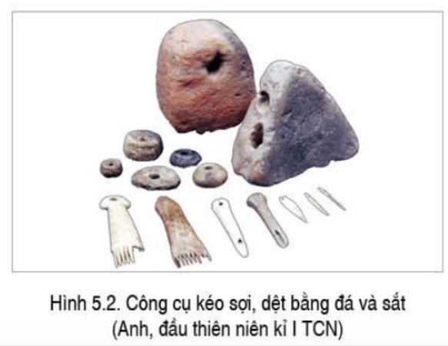
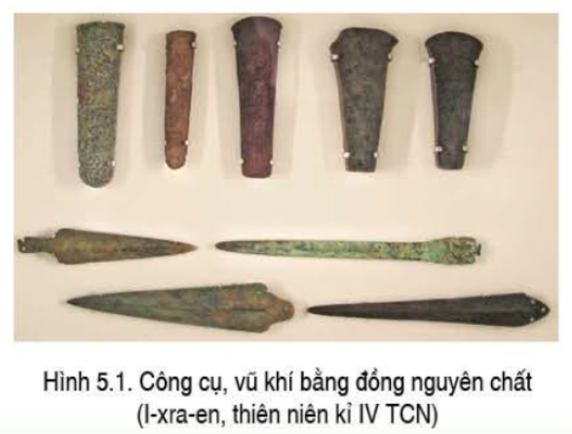
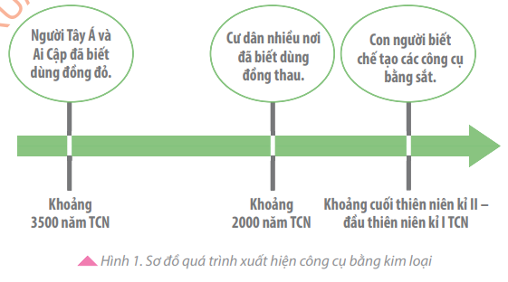
Quan sát các bức hình sau và trả lời câu hỏi

Slide 4
1. Sự phát hiện ra kim loại và chuyển biến về kinh tế cuối thời nguyên thủy
Thời gian | Công cụ
TNK IV TCN | Đồng
Đầu TNK II TCN | Đồng thau
Cuối TNK II TCN | Sắt

Slide 5


THẢO LUẬN
Em hãy cho biết tác dụng của công cụ lao động bằng kim loại?

Slide 6
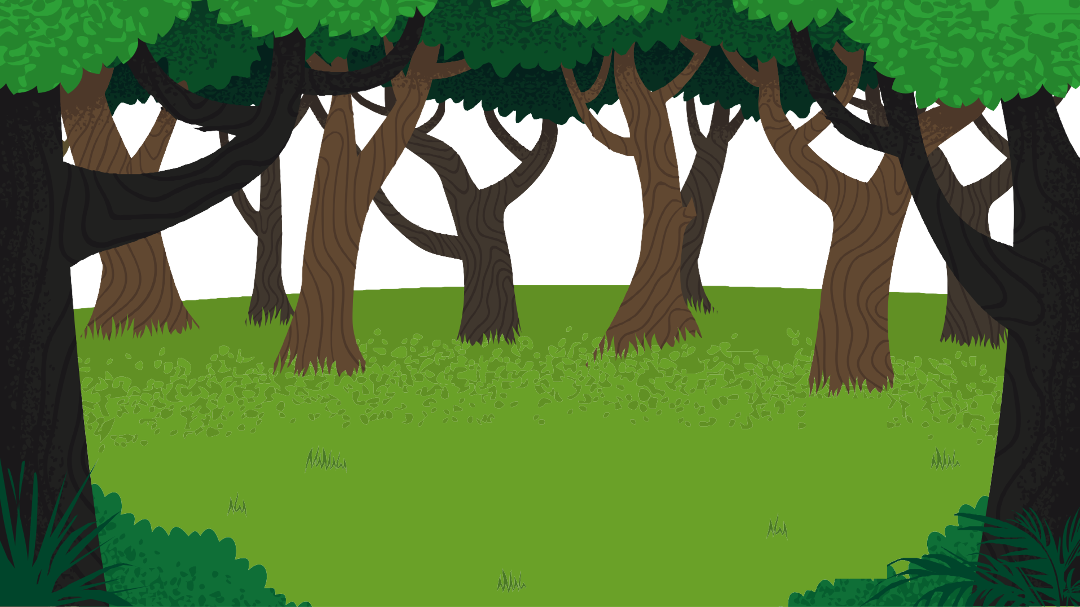

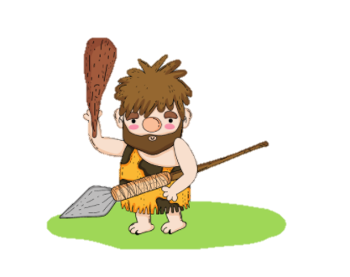
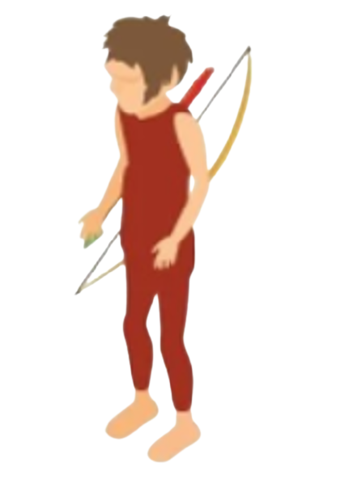
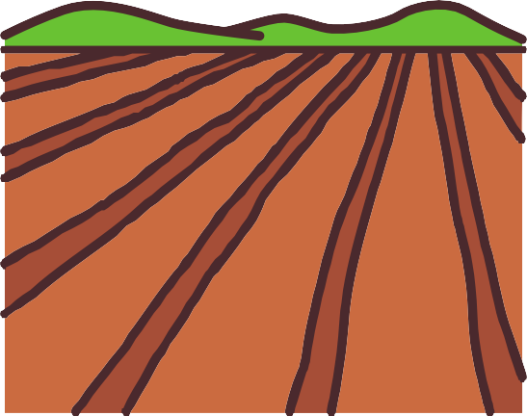





Xẻ đá làm nhà
Khai hoang
Săn thú
Xẻ gỗ đóng thuyền
Luyện kim
Trồng trọt

Slide 7
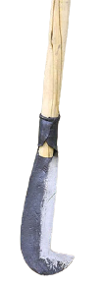
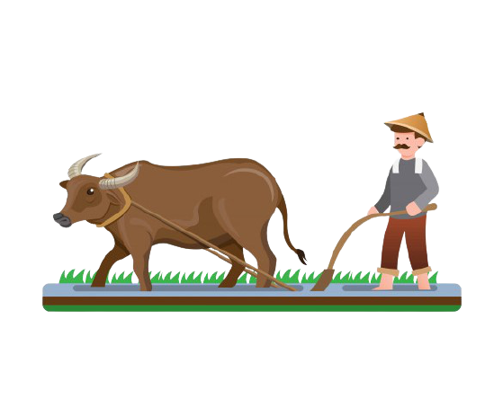
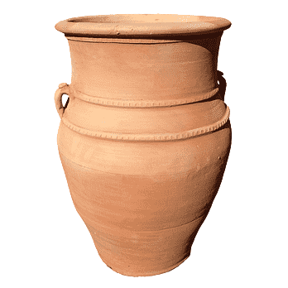
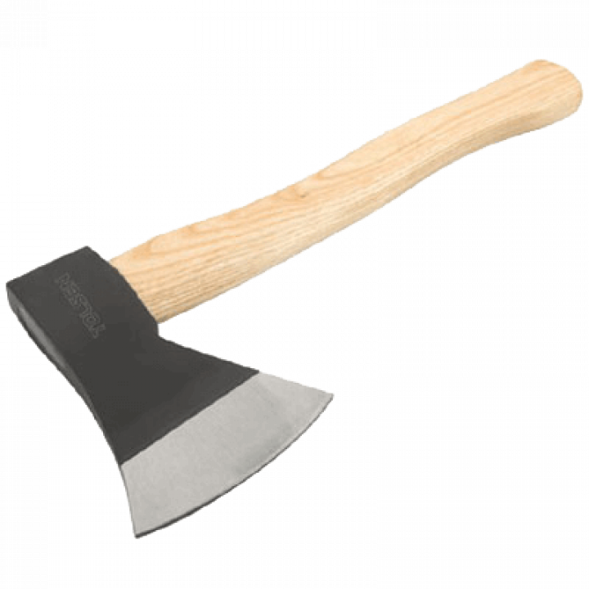

Tác dụng của công cụ mới như lưỡi cày, cuốc, rìu…
NĂNG SUẤT LAO ĐỘNG TĂNG LÊN. CỦA CẢI DƯ THỪA.
Nông nghiệp dùng cày
Chăn nuôi
Làm gốm
Công cụ kim loại

Slide 8
1. Sự phát hiện ra kim loại và chuyển biến về kinh tế cuối thời nguyên thủy
- Tác dụng của công cụ kim loại:
Diện tích canh tác mở rộng => Năng suất lao động tăng lên => Của cải dư thừa thường xuyên

Slide 9

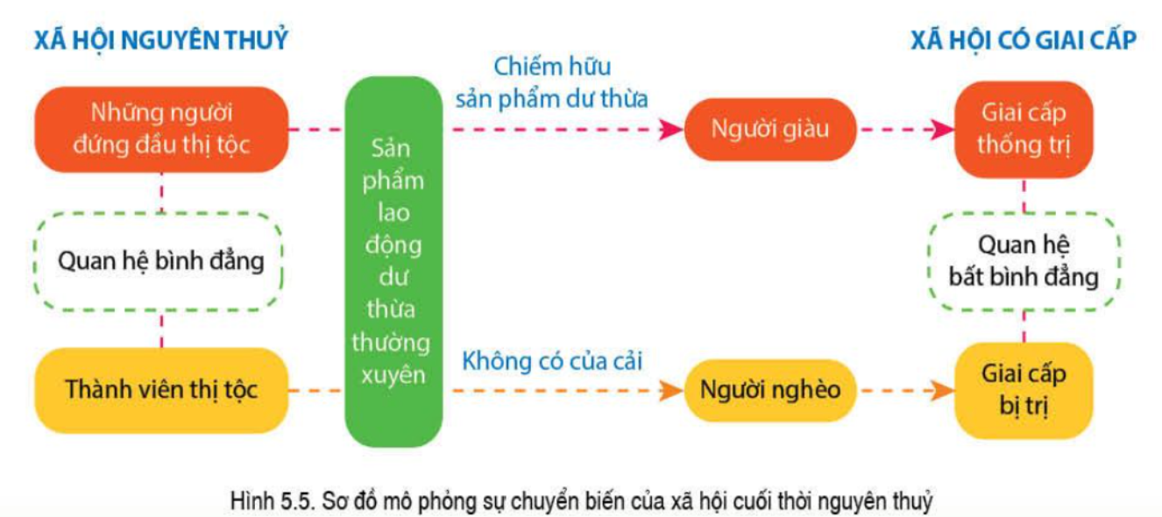
2. CHUYỂN BIẾN VỀ XÃ HỘI CUỐI NGUYÊN THUỶ
2
Nêu sự chuyển biến trong đời sống xã hội của người nguyên thủy khi kim loại xuất hiện
Cho biết mối quan hệ giữa người với người trong xã hội giai cấp có gì khác so với xã hội nguyên thủy
Sự phân hóa không triệt để của xã hội nguyên thủy ở phương Đông thể hiện như thế nào?

Slide 10


2. Chuyển biến về xã hội cuối thời nguyên thủy
- Xã hội phân hóa giàu nghèo
- Xã hội nguyên thủy tan rã, hình thành xã hội có giai cấp
- Ở phương Đông xã hội phân hóa chưa triệt để vì cần liên kết để làm thủy lợi và chống ngoại xâm.

Slide 11




3. Việt Nam cuối thời kì nguyên thủy
Đọc thông tin SGK tr.24, 25, sau đó suy nghĩ và trả lời lần lượt các câu hỏi sau:
1. Xác định các nền văn hóa ở nước ta cuối thời nguyên thủy?
2. Những chuyển biến về công cụ sản xuất qua các nền văn hóa?
3. Phạm vi cư trú có gì thay đổi so với thời kì đồ đá?
4. Minh chứng nào cho thấy các nền văn hóa này đã phát triển nghề nông?

Slide 12
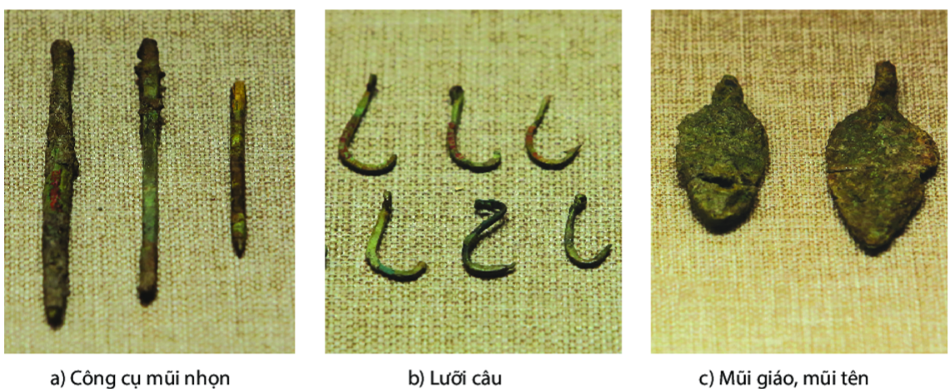
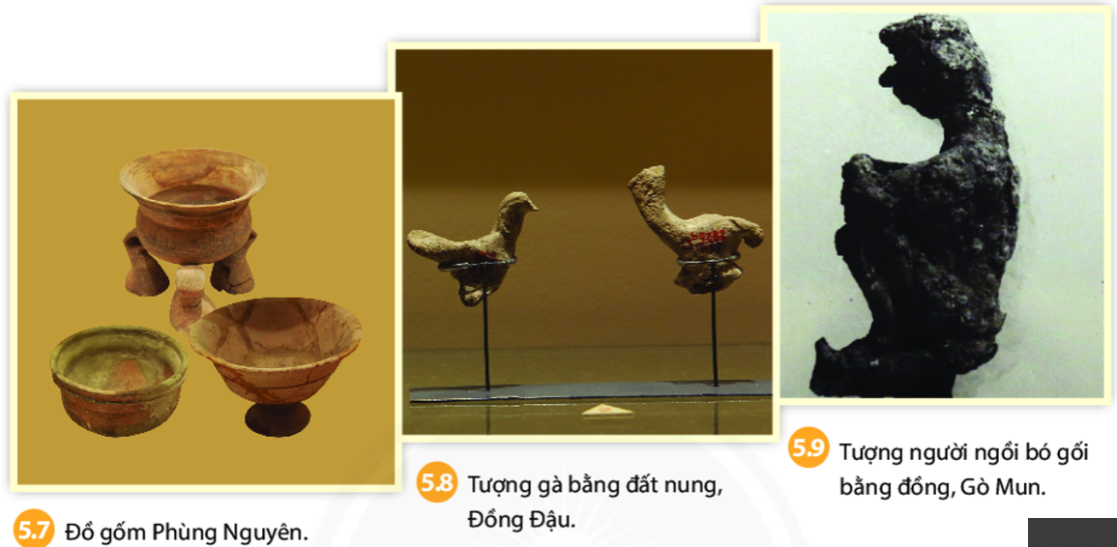
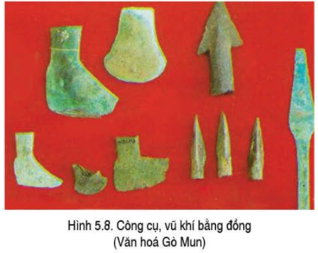

3. Việt Nam cuối thời kì nguyên thủy
?Cuối thời nguyên thủy, người Việt cổ đã có những công cụ lao động và những ngành nghề sản xuất nào?

Slide 13

3. Việt Nam cuối thời kì nguyên thủy
Theo em, điểm giống nhau giữa các nền văn hóa đồ đồng ở Việt Nam là gì?
Bài tập cá nhân
3 phút
Hiện nay đồ đồng còn được sử dụng phổ biến không? Vì sao?

Slide 14
3. Việt Nam cuối thời kì nguyên thủy
- Cuối thời nguyên thủy những chuyển biến về kinh tế xã hội ở Việt Nam gắn với các nền văn hóa tiêu biểu như Phùng Nguyên, Đồng Đậu, Gò Mun.
- Cuối thời nguyên thủy con người dân chuyển xuống khai phá vùng đồng bằng ven những dòng sông như sông Hồng, Sông Mã, Sông Cả.

Slide 15








Nhạc nền
Notes:
Thầy cô có thể bật/tắt nhạc nền bằng cách nhấp vào biểu tượng Nốt nhạc.
Thầy cô nhấp vào BẮT ĐẦU hoặc nhấp trái chuột để vào phần câu hỏi.

Slide 16









Trong thị tộc người làm chủ gia đình là:
01
Âm thanh
khi chọn Đúng
Đàn ông
Phụ nữ
Âm thanh
khi chọn Sai
Con cái
Đàn ông và phụ nữ
Notes:
HD chỉnh sửa: Thầy cô nhập câu hỏi và các đáp án vào các ô (Căn chỉnh size chữ cho phù hợp với độ dài câu hỏi)
Thầy cô nhấp chuột phải hoặc phím -> để hiện câu hỏi và các đáp án
Sau khi HS chọn đáp án, thầy cô nhấp vào PHẦN ĐẤT chứa đáp án đó.
Sau khi ở phần kiểm tra đúng sai, thầy cô nhấp < để trở về câu hỏi.
Sau khi hoàn thành xong câu hỏi, thầy cô nhấp hình > hoặc chuột trái, phím -> để chuyển sang câu hỏi tiếp theo.

Slide 17


Trong xã hội lúc này có phân hoá gì?
02
Âm thanh
khi chọn Đúng
Đẳng cấp
Kẻ giàu, người nghèo
Âm thanh
khi chọn Sai
Lao động
Người thống trị

Slide 18

Người giàu trong thị tộc có xuất thân từ đâu?
03
Những người khoẻ mạnh
Phụ nữ
Những người đứng đầu thị tộc
Thành viên thị tộc

Slide 19

Người nghèo trong thị tộc có xuất thân từ đâu?
04
Những người khoẻ mạnh
Phụ nữ
Những người đứng đầu thị tộc
Thành viên thị tộc

Slide 20
Xã hội nguyên thuỷ tan rã là do:
05
Âm thanh
khi chọn Đúng
Sự xuất hiện gia cấp
Những người đứng đầu trong thị tộc
Âm thanh
khi chọn Sai
Do thành viên trong thị tộc
Gia đình phụ hệ xuất hiện
Notes:
HD chỉnh sửa: Thầy cô nhập câu hỏi và các đáp án vào các ô (Căn chỉnh size chữ cho phù hợp với độ dài câu hỏi)
Thầy cô nhấp chuột phải hoặc phím -> để hiện câu hỏi và các đáp án
Sau khi HS chọn đáp án, thầy cô nhấp vào PHẦN ĐẤT chứa đáp án đó.
Sau khi ở phần kiểm tra đúng sai, thầy cô nhấp < để trở về câu hỏi.
Sau khi hoàn thành xong câu hỏi, thầy cô nhấp hình > hoặc chuột trái, phím -> để chuyển sang câu hỏi tiếp theo.

Slide 21
Ở phương Đông phân hoá nhưng không triệt để vì
04
Chống giặc ngoại xâm
Để làm thuỷ lợi
Những người đứng đầu thị tộc
Phải liên kết với nhau để làm thuỷ lợi và chống giặc ngoại xâm.

Slide 22



C.
LUYỆN TẬP, VẬN DỤNG

Slide 23

LUYỆN TẬP

Slide 24
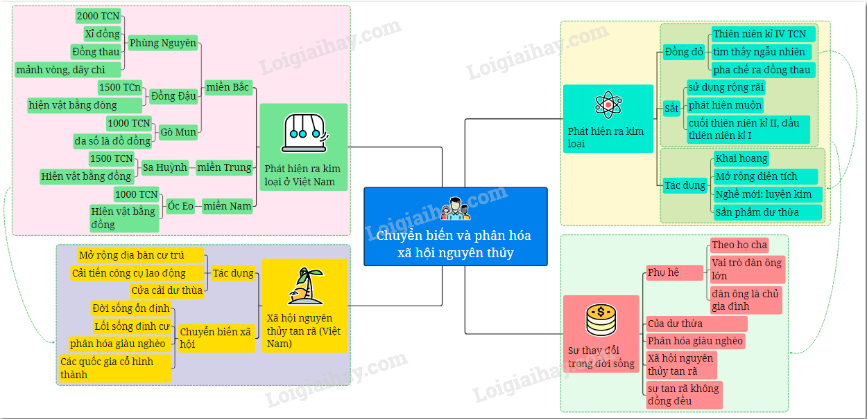
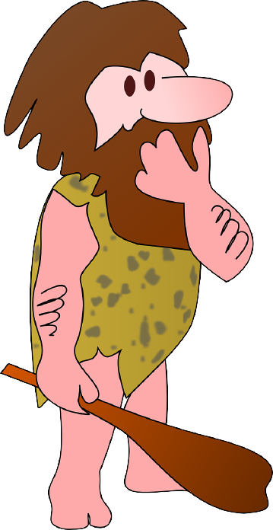

Slide 26

Sự xuất hiện của kim loại đã tác động như thế nào đối với đời sống của con người?

Slide 27



Vận Dụng

Slide 28
Hãy tìm hiểu thêm và cho biết nguyên liệu đồng hiện nay dùng để chế tạo những công cụ, vật dụng gì. Tại sao các công cụ và vũ khí bằng đồng ngày càng ít được sử dụng trong đời sống?

Slide 29
Sưu tầm và cho biết tác dụng của 1 số vật dụng làm từ sắt, nhôm, đồng…

Slide 30
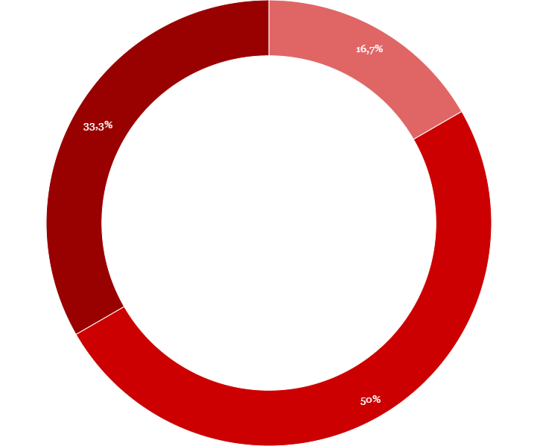
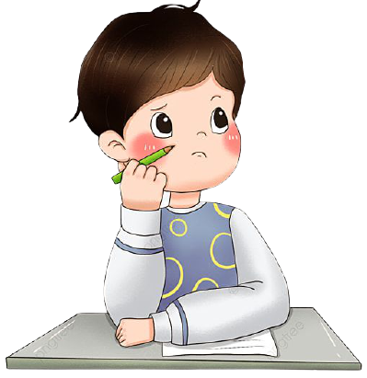
- HỌC VÀ XEM LẠI CÁC CÂU HỎI TRONG BÀI ĐÃ HỌC.
- CHUẨN BỊ BÀI MỚI.
DẶN DÒ

Slide 31

CẢM ƠN SỰ THEO DÕI CỦA CÁC EM!

